Slide 1

證嚴法師
605賴品均

Slide 2
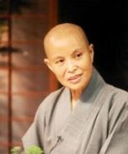
證嚴法師簡介
證嚴法師本名王錦雲，她天性純孝慈柔，在社會上常常幫助、關懷他人。證嚴上人，1937年生於台灣台中縣清水鎮，生性穎慧又是長女的她，未滿二十歲便能為父親分勞家業，同時亦協助母親處理家務。

Slide 3
證嚴上人登上佛門的原因
證嚴法師十五歲時，媽媽罹患急性胃穿孔。她為母親祈禱並念「觀世音菩薩」名號，發願「願從此茹素、減少自己十二年的壽命，為母親增壽祈福」。老天爺被證嚴法師的孝心感動似的，而媽媽的病也好起來了。她也因此開始茹素還願。這就是她為什麼會登上佛門的原因。

Slide 4
助人的事蹟1
證嚴法師有一顆節儉、愛人、救人的心，她有一次看到地面有一灘血，知道一位山胞婦女，因為少了八千元醫療費用，而被抬走，證嚴法師忍著淚，下了決心要積錢救人。她帶動信徒們和她一起助人。她覺得即使是五毛錢，也能助人，她加入慈濟協會，捐款至慈濟協會，感動周遭，慷慨付出。

Slide 5
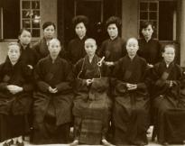
助人的事蹟2
證嚴法師加入慈濟後，由六位同修每人每天增產一雙嬰兒鞋開始。上人又利用屋後的竹子，鋸成三十個存錢筒，發給在家信徒，要她們每天存五毛錢。她希望信徒們每天提起菜籃時投入五毛錢，臨出門前就有一顆救人的心，節省五毛錢，培養節儉的心與愛人、救人的心。於是這三十個人，每天提起菜籃到菜市場，便歡喜地宣揚，「我們每天要存五毛錢！我們要救人！」「五毛錢也可以救人」的消息不脛而走，參與的人越來越多，救助苦難的功能很快就發揮了；功德會成立的第二個月，也幫助一位大陸來台、孤苦無依的老太太，每天有人送飯給她，為她清理環境，直到她往生後安葬為止。

Slide 6
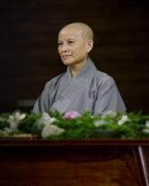
心得
證嚴上人做的一舉一動，都是有意義的，透過證嚴上人的故事，讓我了解:原來幫助別人不只是用口頭說而已，更要實際付出行動。身為小學生的我們，可以從身邊做起，關懷、幫助他人。我們可以多學學證嚴法師，她不計較，從小乖巧懂事，正是我們的最佳典範。「關懷他人，你我都棒!」讓我們一起開始幫助他人吧!

Slide 7
圖片來源網址
資料來源
http://tw.tzuchi.org/index.php?Itemid=182&catid=58%3Amaster-scribe-related&id=96%3Aabout-master&lang=zh&option=com_content&view=article
頁數 | 網址
p.1 | http://xf.jzfjw.cn/news/17992.html
p.2 | http://bodhi.takungpao.com.hk/sspt/zhiyanzhiyu/2014-12/2858343.html
p.5、6 | http://tw.tzuchi.org/index.php?Itemid=182&catid=58%3Amaster-scribe-related&id=96%3Aabout-master&lang=zh&option=com_content&view=article

